Slide 1









Slide 2



Slide 3
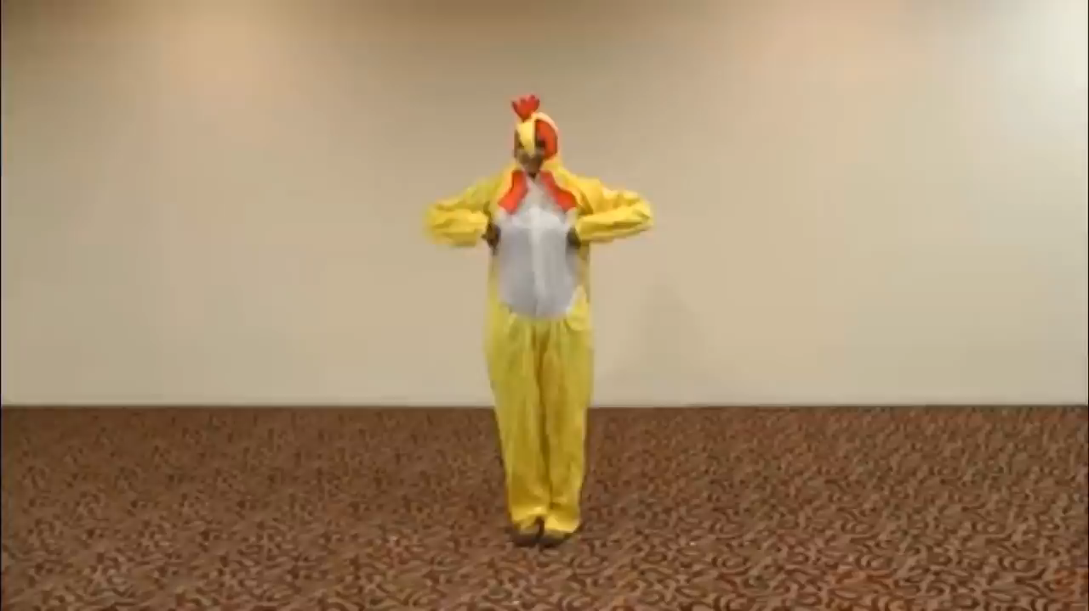

Slide 4

Yêu cầu cần đạt
- Nói được trước nhóm, trước lớp về một trải nghiệm đáng nhớ của bản thân và biết chia sẻ suy nghĩ, cảm xúc của bản thân về sự việc đó.
- Biết vận dụng kiến thức từ bài học để thuật lại những trải nghiệm bản thân từng tham gia.
VVieets
- Có ý thức tự giác trong học tập, trò chơi và vận dụng.

Slide 5



Slide 6
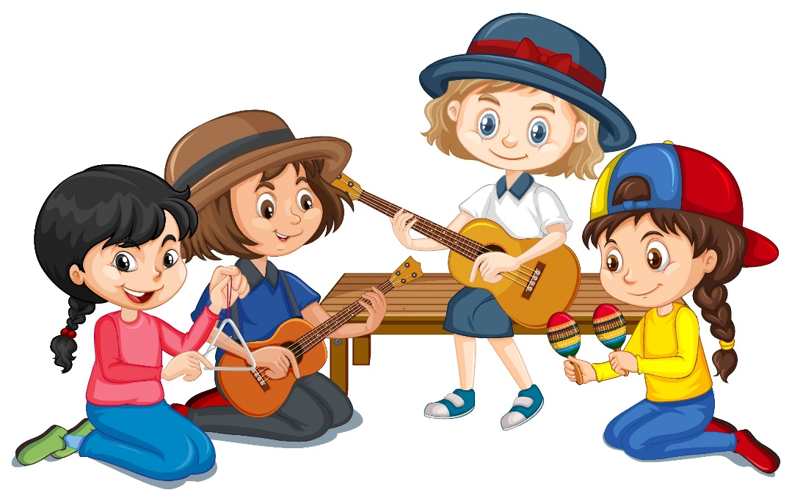


Yêu cầu: Thuật lại một hoạt động trải nghiệm
em đã tham gia và chia sẻ suy nghĩ, cảm xúc của mình
về hoạt động đó.
Các trải nghiệm đó có thể là:
Tham gia câu lạc bộ
Tham quan viện bảo tàng
Đi biển

Slide 7
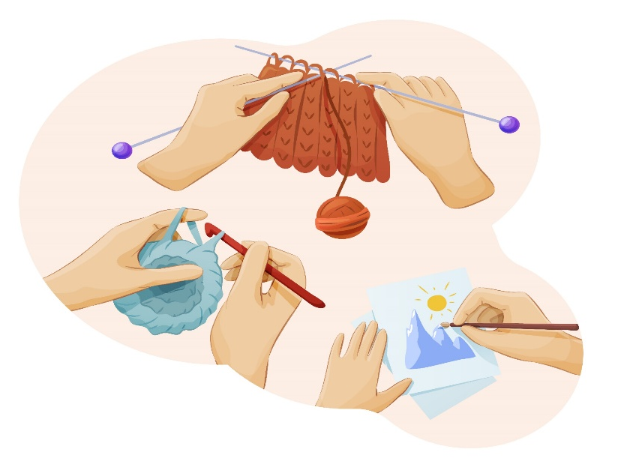
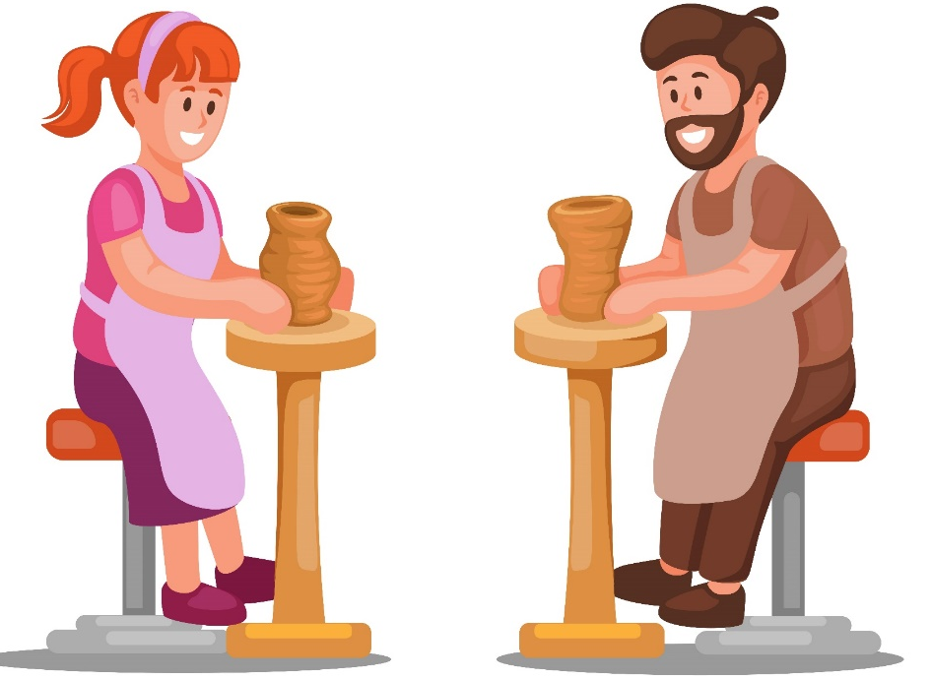
Yêu cầu: Thuật lại một hoạt động trải nghiệm
em đã tham gia và chia sẻ suy nghĩ, cảm xúc của mình
về hoạt động đó.
Các trải nghiệm đó có thể là:
Đan len
Trải nghiệm làm gốm

Slide 8
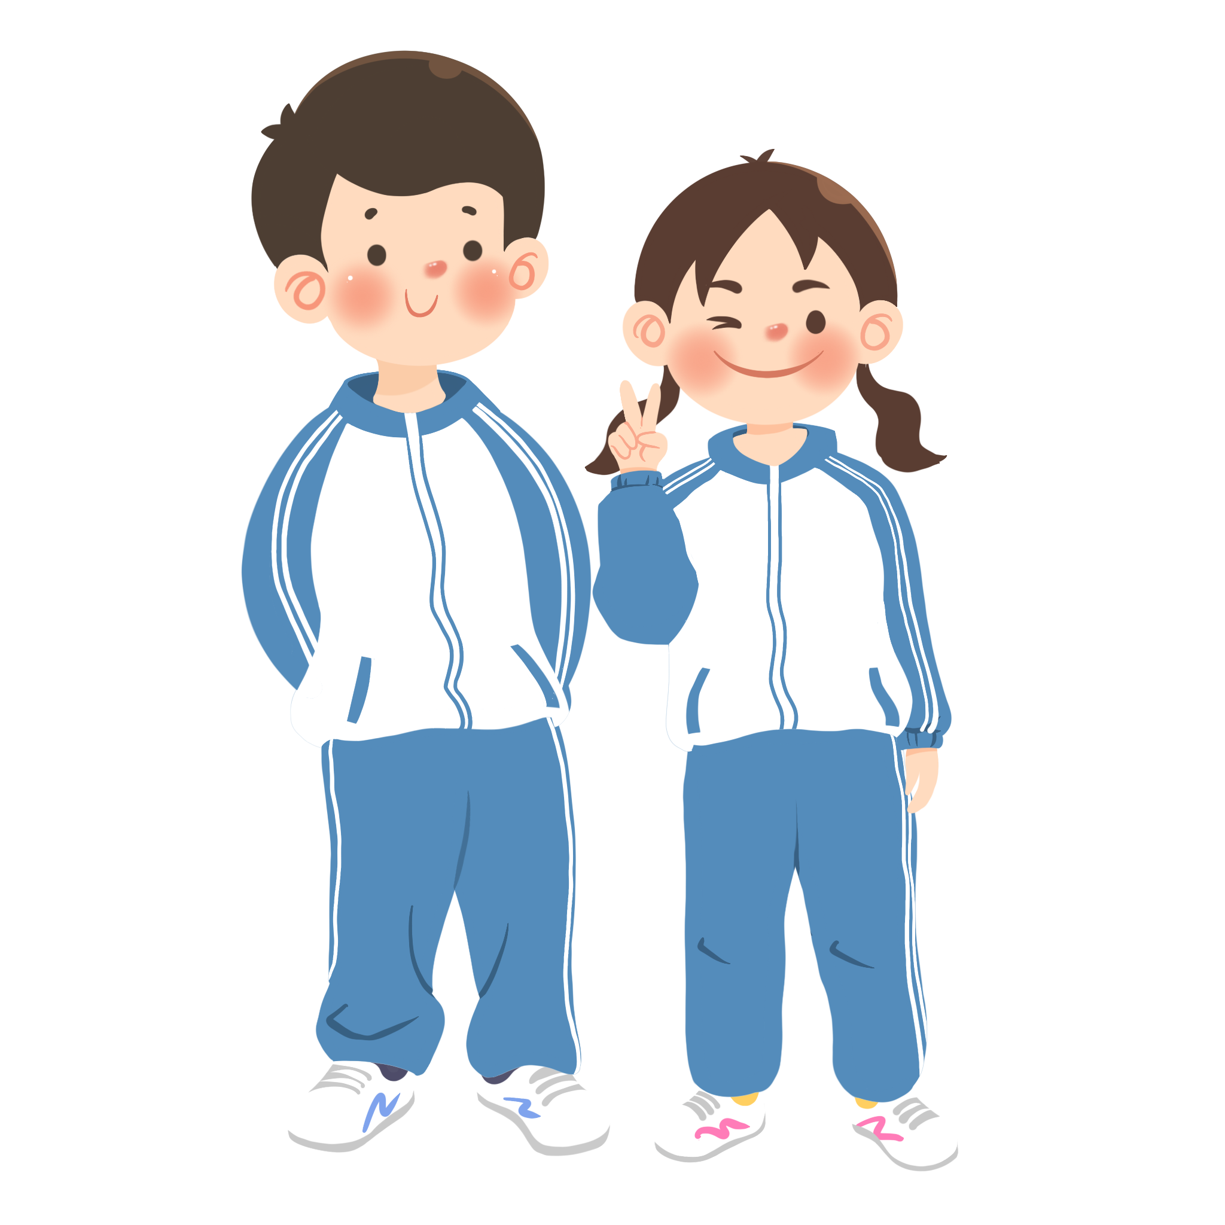
Yêu cầu: Thuật lại một hoạt động trải nghiệm
em đã tham gia và chia sẻ suy nghĩ, cảm xúc của mình
về hoạt động đó.
1. NÓI
Dựa vào dàn ý đã lập ở hoạt động Viết, em hãy thuật lại hoạt động trải nghiệm theo yêu cầu.
- Khi nói, cần thể hiện cảm xúc của mình qua giọng nói, cử chỉ, điệu bộ,... để người nghe cảm nhận được hoạt động trải nghiệm đó thực sự đáng nhớ đối với em.
- Để làm bật nội dung của hoạt động trải nghiệm em đã tham gia, có thể kết hợp sử dụng tranh ảnh, sơ đồ, đồ vật,...

Slide 9


Hai bạn cùng bàn hãy nói cho nhau nghe về
trải nghiệm của bản thân nhé!
Măng Non

Slide 10

- Hoạt động được giới thiệu rõ thời gian, địa điểm, những người tham gia,...
- Nội dung các hoạt động được thuật lại theo đúng trình tự.
- Suy nghĩ, tình cảm, cảm xúc của người nói được thể hiện qua lời nói, giọng nói, cử chỉ, điệu bộ,...

Slide 11
Yêu cầu cần đạt
- Nói được trước nhóm, trước lớp về một trải nghiệm đáng nhớ của bản thân và biết chia sẻ suy nghĩ, cảm xúc của bản thân về sự việc đó.
- Biết vận dụng kiến thức từ bài học để thuật lại những trải nghiệm bản thân từng tham gia.
VVieets
- Có ý thức tự giác trong học tập, trò chơi và vận dụng.

Slide 12

1. Nói với người thân những trải nghiệm
thú vị mà các bạn ở lớp đã chia sẻ.
2. Tìm đọc bài thơ, bài văn viết về những trải nghiệm trong cuộc sống giúp ta khôn lớn, trưởng thành.
G: – Khi mẹ vắng nhà của Trần Đăng Khoa
– Khúc đồng dao lấm láp của Kao Sơn
– Trên đồi mở mắt và mơ của Văn Thành Lê

Slide 13


